Slide 1
CHÀO MỪNG CÁC EM ĐẾN VỚI TIẾT HỌC NGÀY HÔM NAY!

Slide 2


Slide 3
BÀI 7. SỐ ĐO GÓC. CÁC GÓC ĐẶC BIỆT

Slide 4
NỘI DUNG
01
THƯỚC ĐO GÓC
02
CÁCH ĐO GÓC. SỐ ĐO GÓC

Slide 5
01
THƯỚC ĐO GÓC

Slide 6
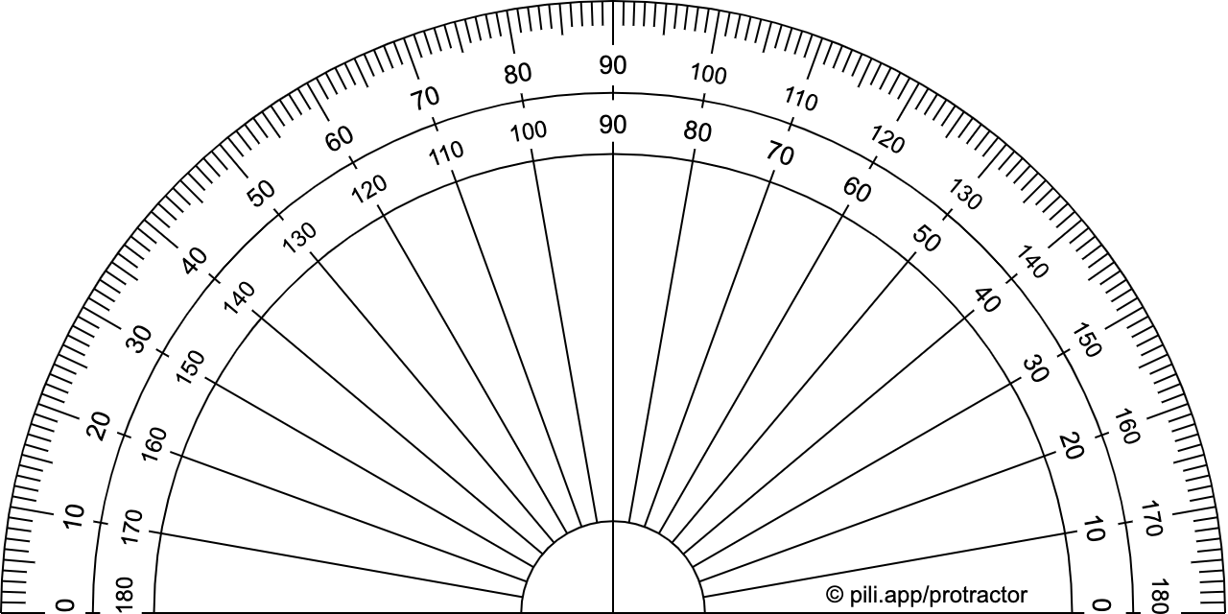
Hãy quan sát thước đo góc và cho biết thước đo góc có đặc điểm gì?
1. Thước đo góc

Slide 7
1. Thước đo góc
Tâm của thước
Thước đo góc dùng để đo hoặc vẽ góc
Thước có dạng nửa hình tròn được chia thành 180 phần bằng nhau. Mỗi phần của thước ứng với 1 độ
Độ là đơn vị đo góc
Dấu thay cho từ “độ”

Slide 8
02
CÁCH ĐO GÓC. SỐ ĐO GÓC

Slide 9
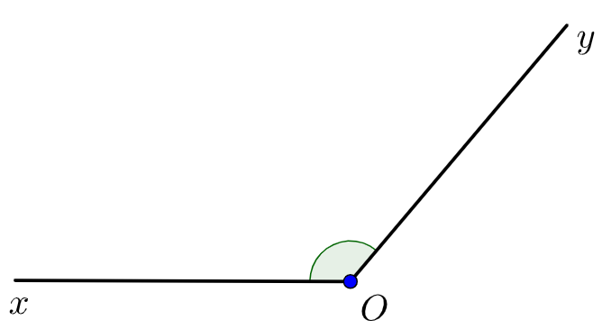

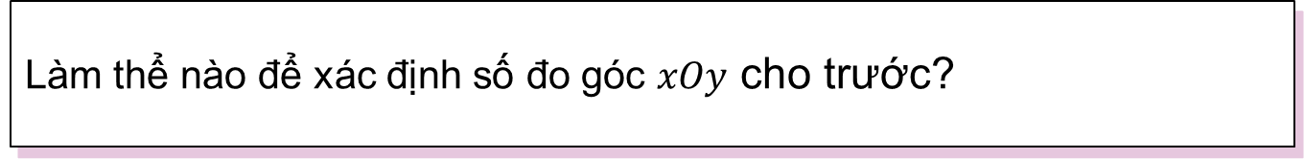
Làm thể nào để xác định số đo góc $xOy$ cho trước?
2. Cách đo góc. Số đo góc

Slide 10
2. Cách đo góc. Số đo góc
Bước 1: Đặt thước đo góc sao cho tâm của thước trùng với đỉnh của góc.
Bước 2: Xoay thước sao cho một cạnh của góc đi qua vạch 0 của thước và thước chồng lên phần trong của góc.
Bước 3: Xác định xem cạnh còn lại của góc đi qua vạch chỉ số nào trên thước đo góc, ta sẽ được số đo của góc đó.

Slide 11
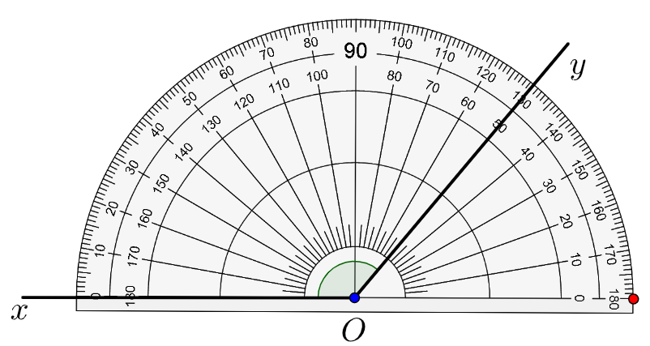

2. Cách đo góc. Số đo góc
Ta viết: $\hat{xOy}={130}^{0}$

Slide 12
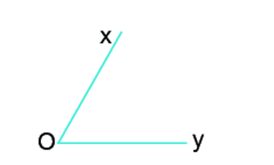
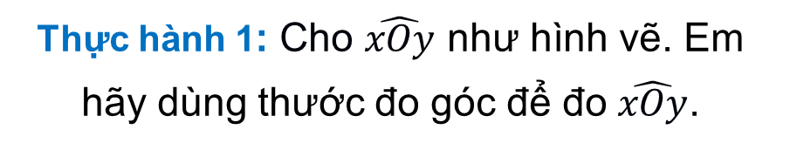

Thực hành 1: Cho $\hat{xOy}$ như hình vẽ. Em hãy dùng thước đo góc để đo $\hat{xOy}$.
Ta viết: $\hat{ xOy}={60}^{0}$

Slide 13


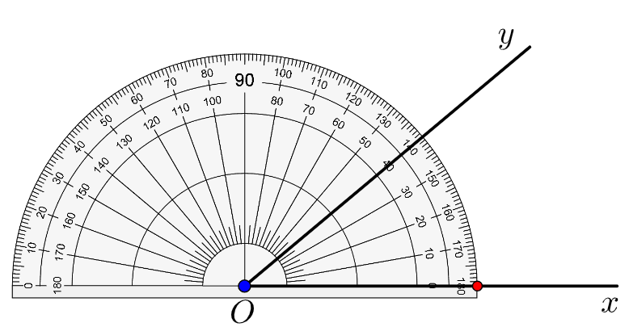
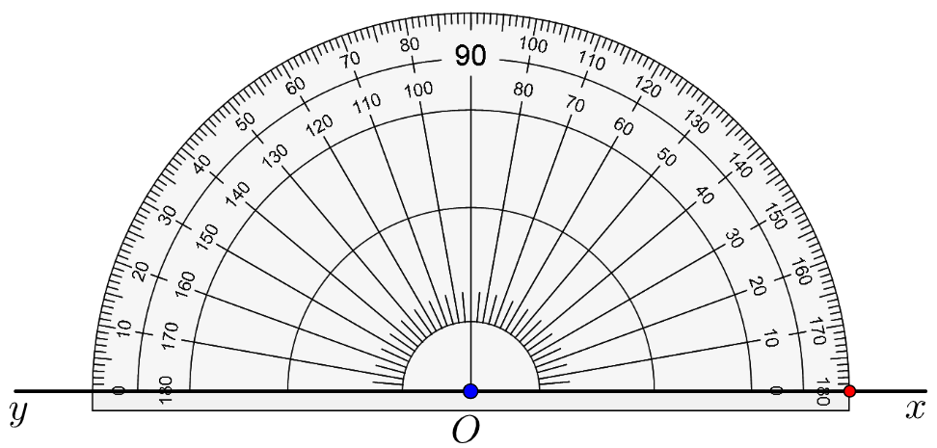

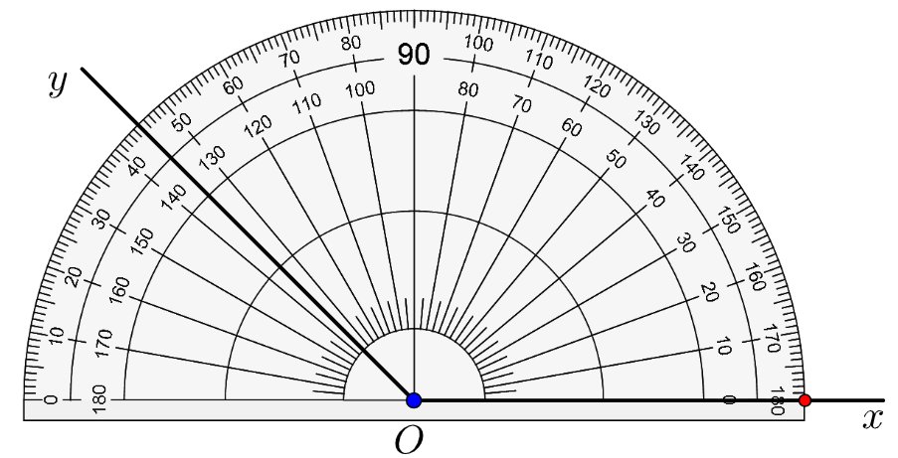
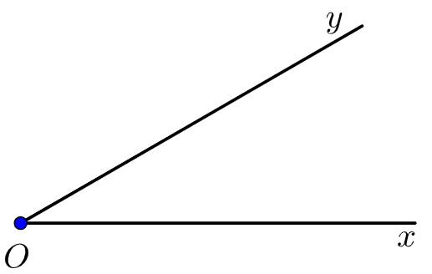
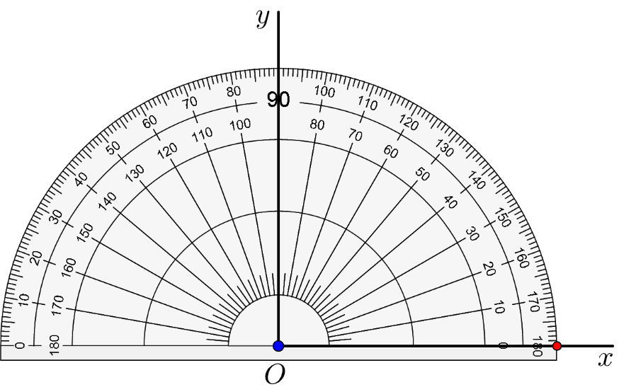
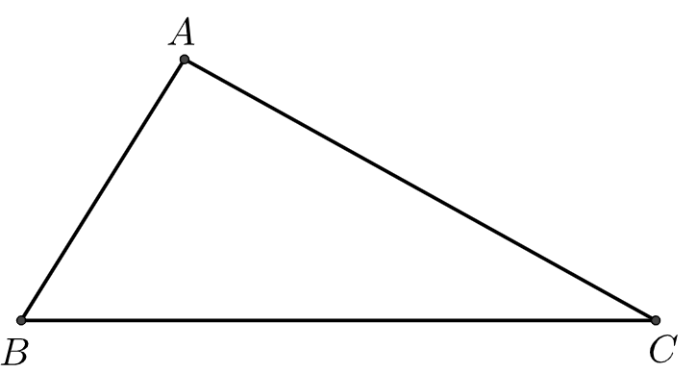

Tên:
Lớp:
SỐ ĐO GÓC
Thảo luận nhóm đôi
Em hãy cho biết mỗi góc trong các hình dưới đây có số đo là bao nhiêu?
1
4
2
5
3
6

Slide 14



1
2
$$\hat{xOy}={40}^{0}$$
$$\hat{xOy}={135}^{0}$$
3
$$\hat{xOy}={90}^{0}$$

Slide 15





4
5
$$\hat{xOy}={180}^{0}$$
$$\hat{xOy}={32}^{0}$$
6
$$\hat{A}={96}^{0}$$
$\hat{B}={58}^{0}$,
$$\hat{C}={26}^{0}$$

Slide 16
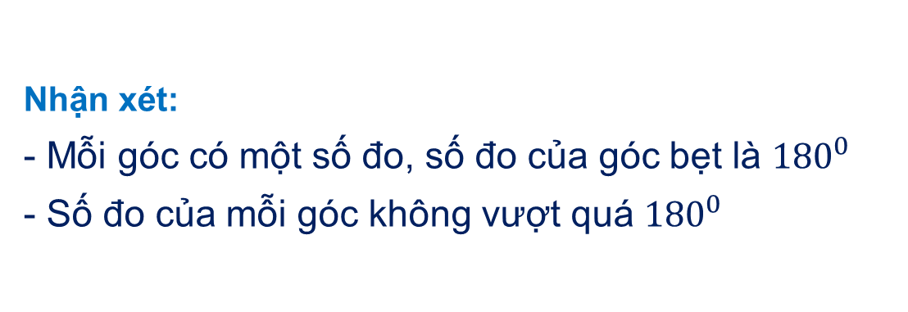
Nhận xét:
- Mỗi góc có một số đo, số đo của góc bẹt là ${180}^{0}$
- Số đo của mỗi góc không vượt quá ${180}^{0}$

Slide 17
Làm thế nào để vẽ góc với số đo cho trước?

Slide 18
Em hãy dùng thước đo góc để vẽ góc xOy có số đo bằng 70º
Thảo luận nhóm đôi

Slide 19
Dùng thước đo góc để vẽ góc xOy có số đo bằng 70º
Bước 1. Vẽ tia Ox
Bước 2. Đặt thước đo góc sao tâm của thước trùng với O, vạch 0 của thước nằm trên tia Ox.

Slide 20
Bước 3. Đánh dấu một điểm trên vạch chia độ của thước tương ứng với số chỉ 70º, kẻ tia Oy đi qua điểm đã đánh dấu.
Ta được: Góc xOy = 70º

Slide 21
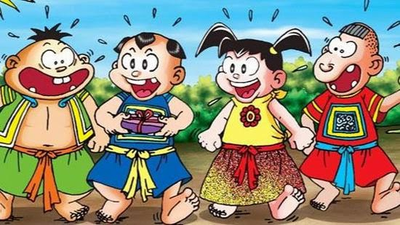


THỬ TÀI TRẠNG TÍ

Slide 22

GIỚI THIỆU
GIỚI THIỆU
Một hôm nhóm bạn Trạng Tí, Sửu Ẹo, Dần Béo và Cả Mẹo muốn xin phép đi chơi nhưng thầy Đồ Kiết yêu cầu phải trả lời đúng các câu hỏi thì nhóm bạn sẽ được đi chơi
Các em hãy giúp nhóm bạn được đi chơi bằng cách vượt qua hết các câu hỏi của thầy Đồ Kiết nhé!

Slide 23







1
2
3
4
Notes:
Hướng dẫn: GV bấm vào câu hỏi, bấm hình lập phương tương ứng sẽ xuất hiện câu hỏi. Bấm vào đáp án có tiếng vỗ tay là đáp án đúng. Bấm vào biểu tượng nhóm Trạng Tí ở trên góc trái câu hỏi để về màn hình trò chơi chính. Khi thực hiện xong 5 câu hỏi, bấm vào biểu tượng nhóm Trạng Tí để đến Slide 31 kết thúc game.

Slide 24


Ta có thể xem kim phút và kim giờ của đồng hồ là hai tia chung gốc (gốc trùng với trục quay của hai kim). Tại mỗi thời điểm, hai kim tạo thành một góc.

Slide 25






Câu 1: Em hãy cho biết góc được tạo bởi kim phút và kim giờ bằng bao nhiêu độ?
A. ${60}^{0}$
B. ${30}^{0}$
C. ${45}^{0}$
D. ${50}^{0}$

Slide 26






Câu 2: Em hãy cho biết góc được tạo bởi kim phút và kim giờ bằng bao nhiêu độ?
A. ${30}^{0}$
B. ${75}^{0}$
C. ${90}^{0}$
D. ${120}^{0}$

Slide 27





Câu 3: Em hãy cho biết góc được tạo bởi kim phút và kim giờ bằng bao nhiêu độ?
A. ${150}^{0}$
B. ${30}^{0}$
C. ${60}^{0}$
D. ${80}^{0}$

Slide 28






Câu 4: Em hãy cho biết góc được tạo bởi kim phút và kim giờ bằng bao nhiêu độ?
A. ${120}^{0}$
B. ${180}^{0}$
C. ${110}^{0}$
D. ${90}^{0}$

Slide 29


Notes:
Thiết kế game: Thầy Toán Họa

Slide 30
HƯỚNG DẪN VỀ NHÀ
- Ôn lại các kiến thức đã học.
- Chuẩn bị bài “Số đo góc. Các góc đặc biệt (tiết 2)”

Slide 31
CẢM ƠN CÁC EM ĐÃ CHÚ Ý BÀI GIẢNG!

